Slide 1
Skisockenwärmertreiber
Besser, als skifahren im sommer

Slide 2
Problemstellung
Problem:
Lösung:
Kalte Füße im Winter
Zu warme Füße
Limitierte Batteriekapazität
Elektronisch beheizte Socken
Leistungsregelung
Maximaler Wirkungsgrad

Slide 3


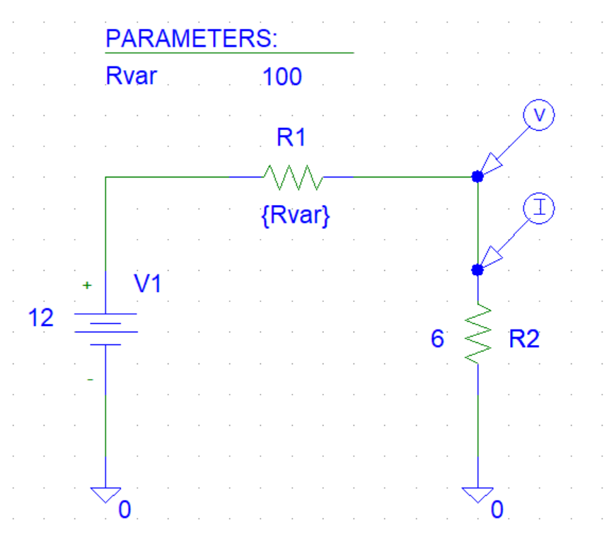

Einfache Leistungsregelung
Leistungsregelung z.B.
durch ein Potentiometer
Heizelement in die
Socken integriert
$$R_{ges}=R_{1}+6 Ω$$
$$I_{ges}=\frac{12 V}{R_{ges}}$$
$$P_{heiz}=I_{ges}^{2}R_{2}=12 V\frac{6 Ω}{{\left(R_{1}+6 Ω\right)}^{2}}$$
$$P_{verlust}=I_{ges}^{2}R_{1}=12 V\frac{R_{1}}{{\left(R_{1}+6 Ω\right)}^{2}}$$
$$η_{1}=\frac{P_{heiz}}{P_{heiz}+P_{verlust}}$$

Slide 4
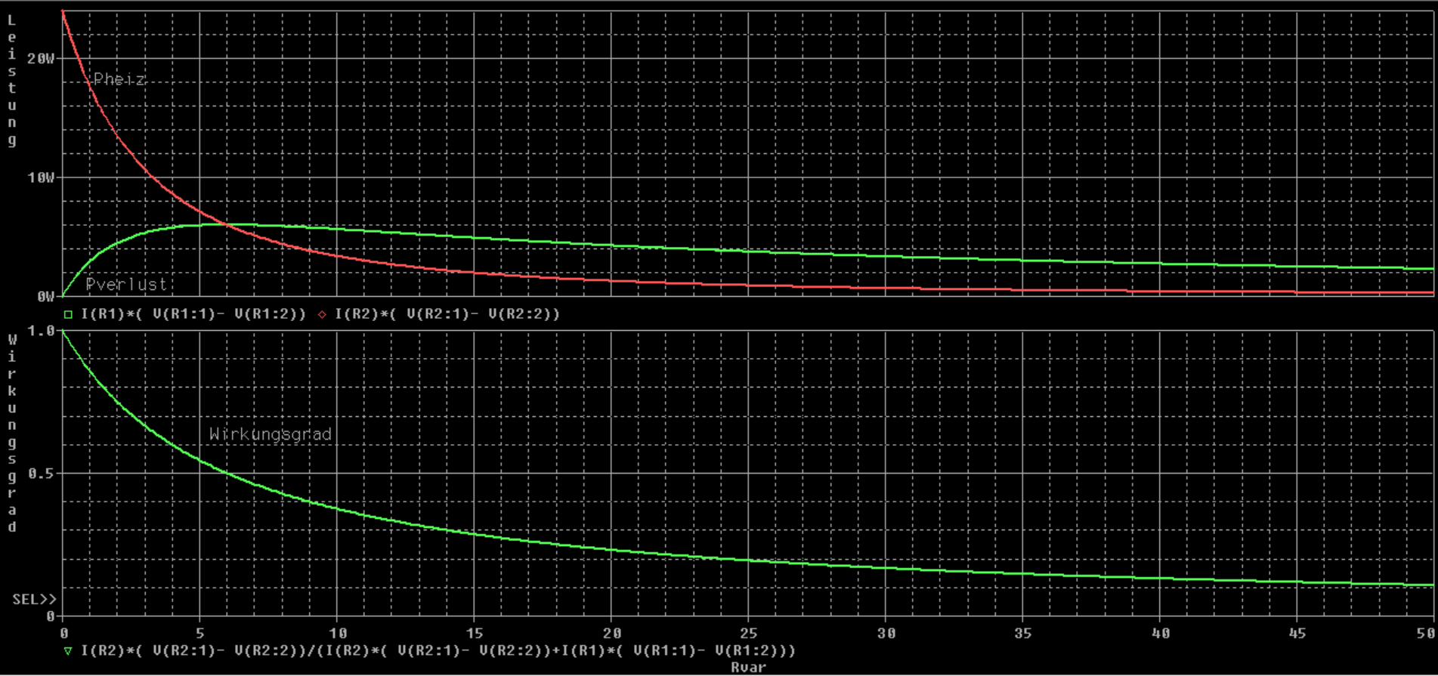

Slide 5
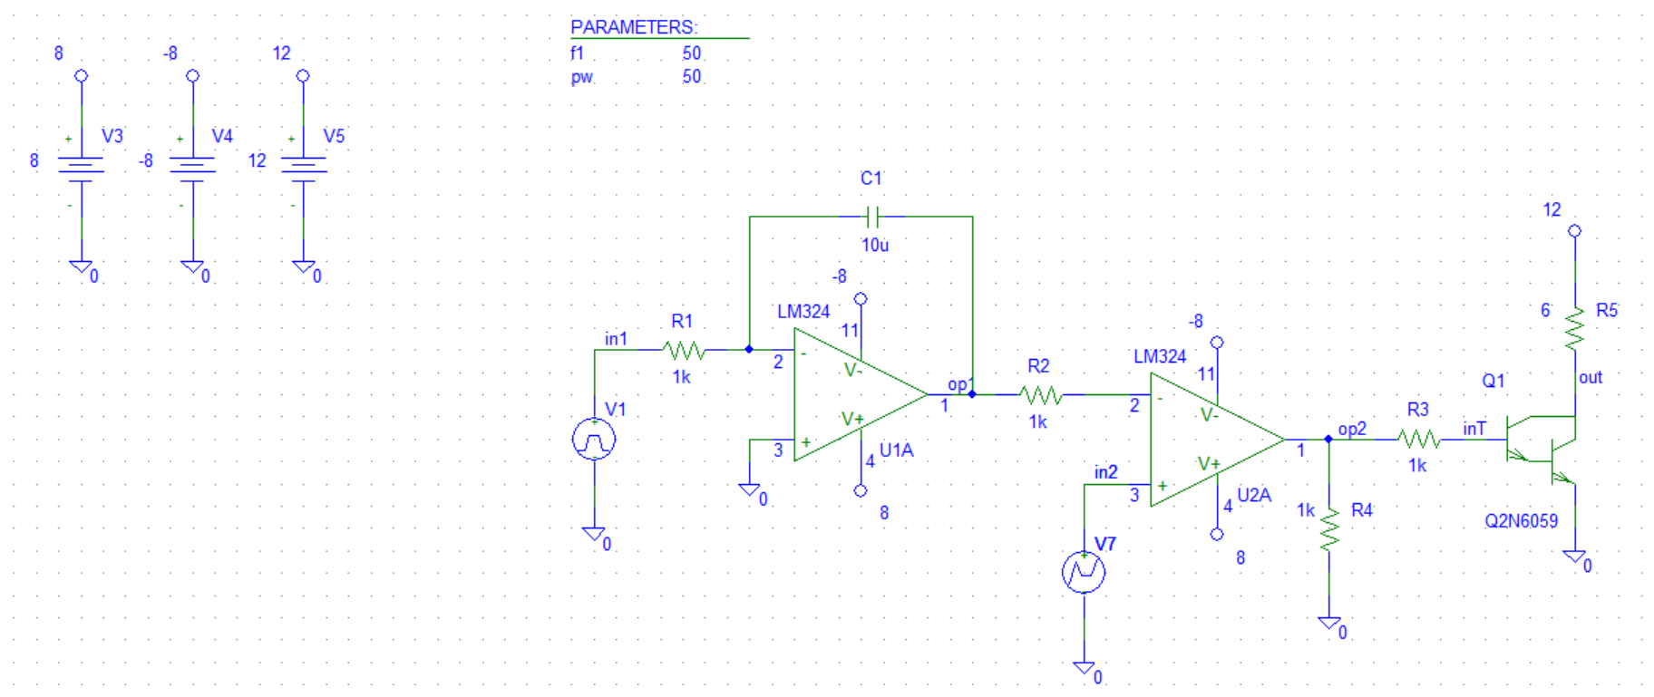
Verbesserte Leistungsregelung
Der Integrator erzeugt
eine Dreieckspannung
Vergleicht Dreieckspannung
mit Schwellenspannung V7
Heizelement in die
Socken integriert
Rechteckspannung
Schwellspannung

Slide 6
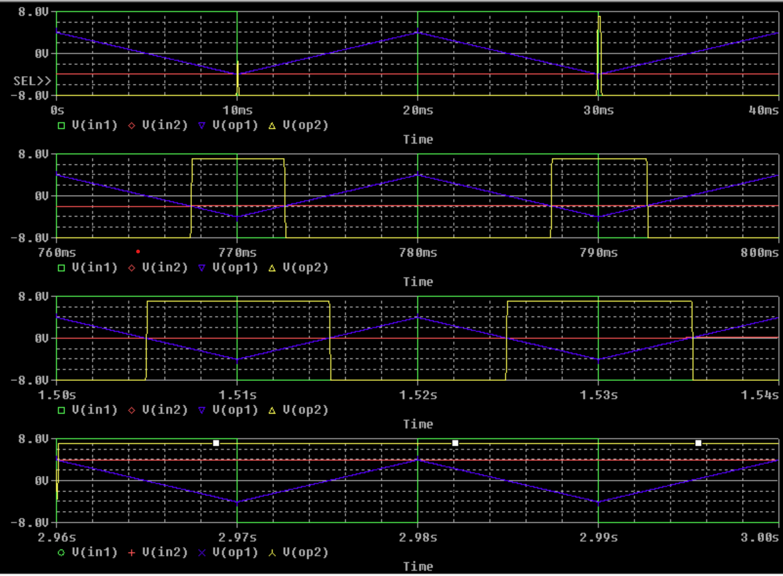
Legende:
Rechteckspannung
Dreieckspannung
Schwellspannung
Ausgangsspannung
0% Einschaltdauer
25% Einschaltdauer
50% Einschaltdauer
100% Einschaltdauer

Slide 7
Verlustleistung
Heizleistung

Slide 8
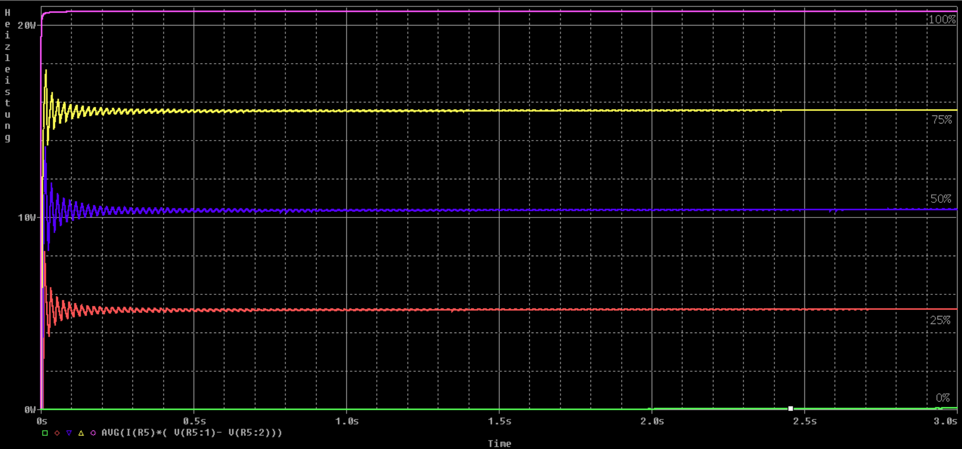

Slide 9
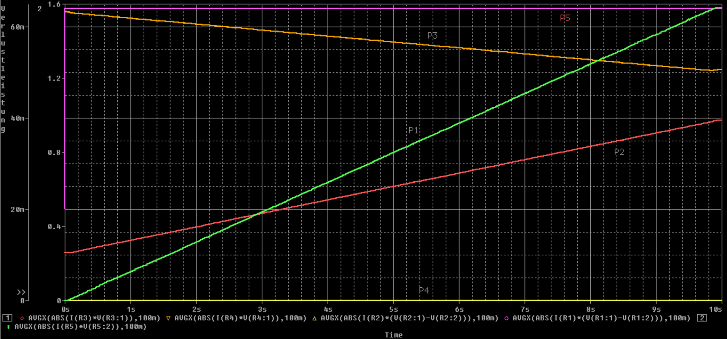

Slide 10
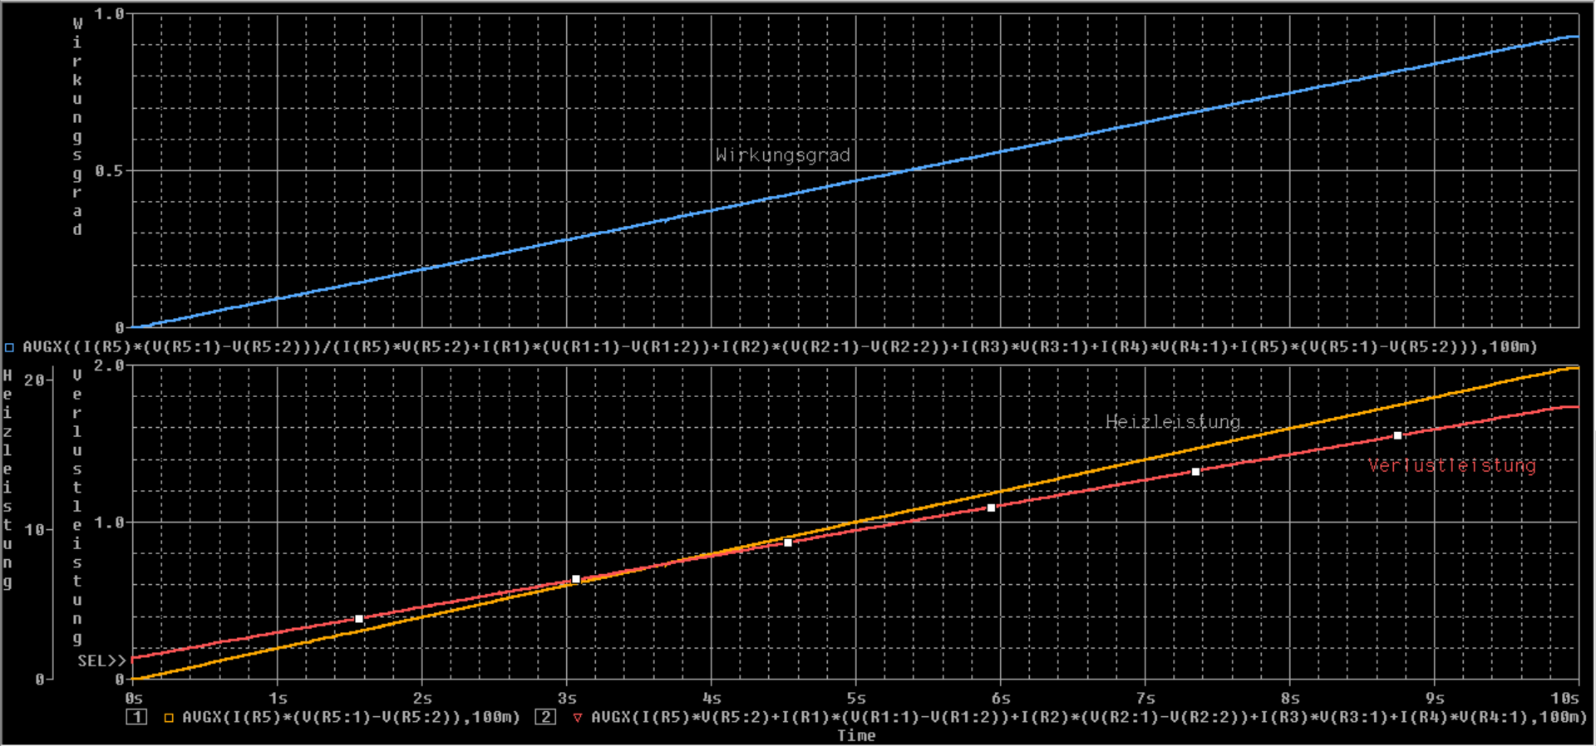

Slide 11
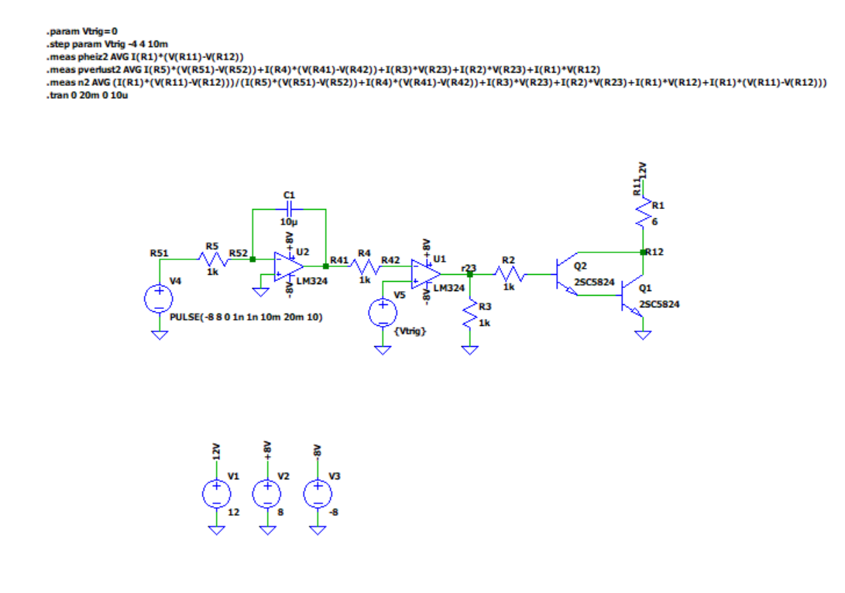
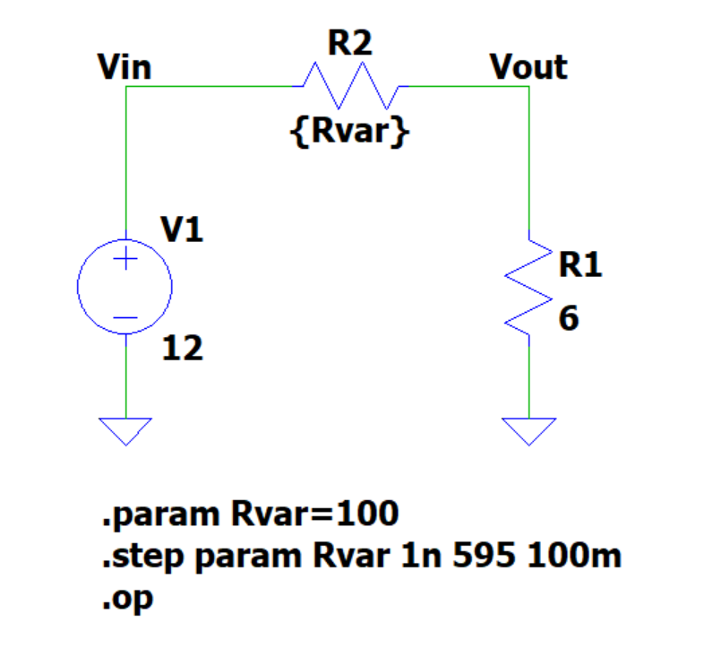
Direkter Vergleich

Slide 12
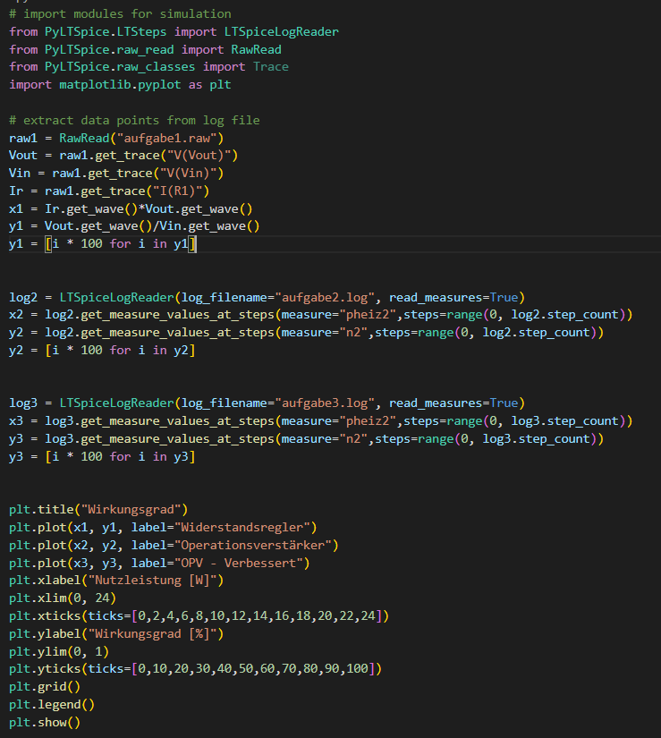
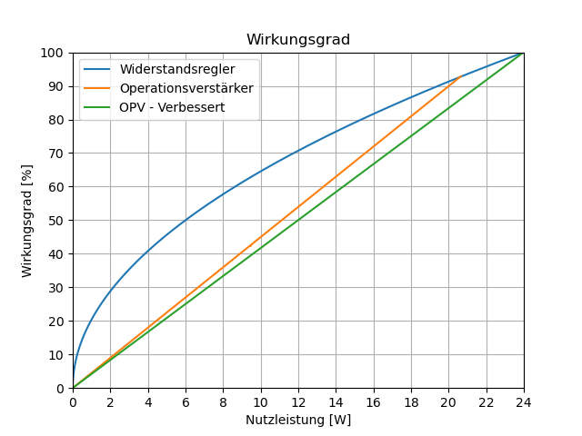

Slide 13
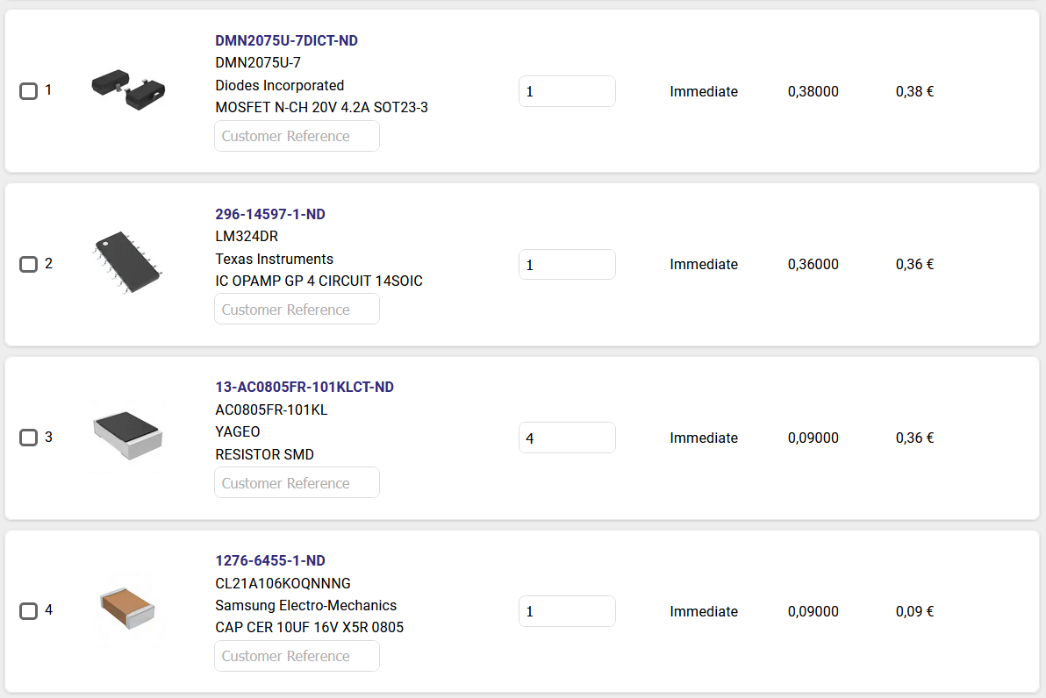
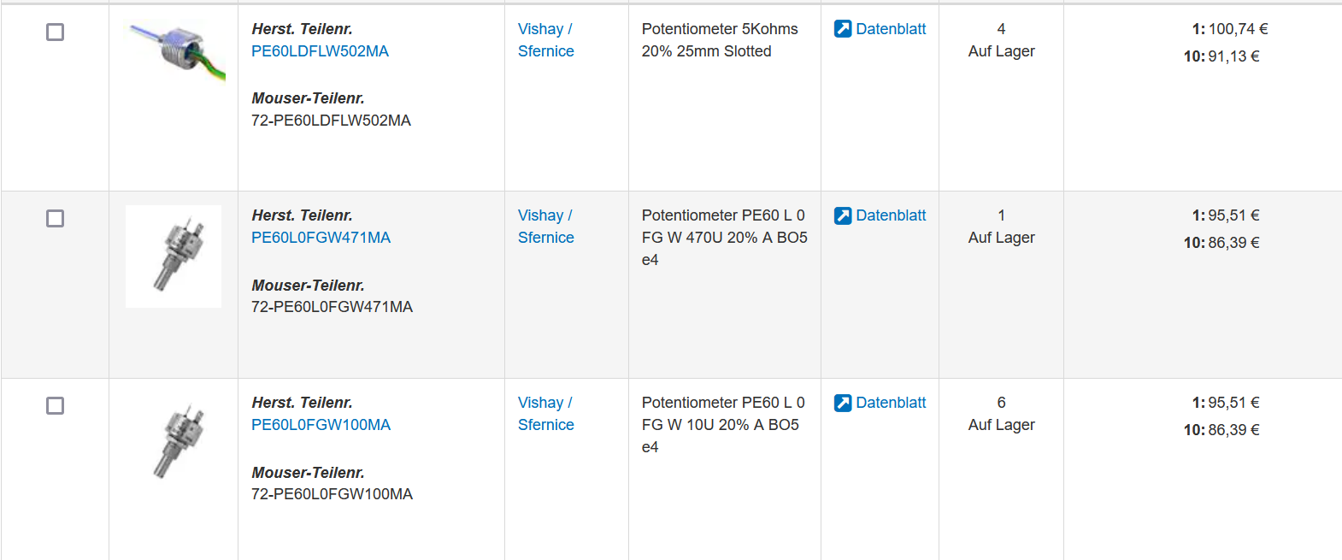

Slide 14
Danke für Ihre Aufmerksamkeit

